Slide 1
두근두근 우체통 따라잡기

Slide 2
개요
설명
랜덤형태 유저간 연결해주는 채팅앱
두근두근 우체통과 같은 방식으로 턴방식 메시지 주고받는 형태.
A 유저가 메시지를 B에게 보내면 A는 B가 답장을 보낼 때까지 대기상태에 들어간다.
B유저는 메시지를 지우거나 답장을 할 수 있다. 답장을 하면 B도 대기상태에 들어간다.
단순한 텍스트 메시지 형태뿐만 아니라 사진전송도 가능하다.
A 유저가 타유저에게 처음 메시지를 보낼때 꼭 사진전송만 가능하다는 제약이 있다.
타유저로부터 처음메세지를 받은 사람은 답장을 하거나 아니면 무시하기를 누를 수 있다.

Slide 3
화면 순서도
화면 구성…
시작
삭제?
타이틀 화면
처음?
메인 페이지
메시지 보기
프로필 설정
메시지 보내기

Slide 4
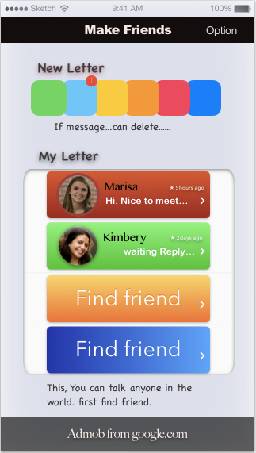
화면 구성 및 기능 (1)
메인 페이지
받은 메시지
타유저들로부터 온 메세지들이 큐형태로 쌓임.
메세지들은 일정시간내 응답하지 않으면 소멸된다.
최대 6개까지 타유저 메시지가 쌓인다.
유저 메시지
내가 보낸 메세지들이 표시된다.
유저가 보낼수 있는 메시지칸은 최대 4개.
타유저 프로필과 지난 시간, 그리고 메시지 일부가 보인다.
find friend 누르면 메시지 전송 화면으로 넘어간다.

Slide 5
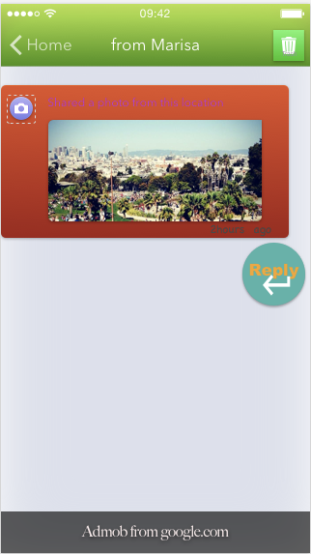
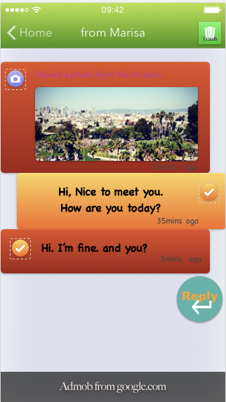
화면 구성 및 기능 (2)
메시지 보기 화면
타 유저에게 온 메시지 클릭시 보여지는 화면
사진 클릭시 -> 확대.
Replay 클릭 -> 메시지 보내기 화면 이동.
휴지통 클릭 (삭제)..삭제후 메인페이지.

Slide 6
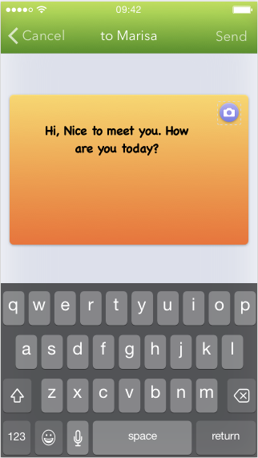
화면 구성 및 기능 (2)
메시지 보내기 화면
텍스트, 사진 전송기능.
카메라 버튼을 누르면 사진모드.
Send 버튼을 누르면 전송 완료.
텍스트 – 최대 300자.

